Slide 1
安定性

Slide 2
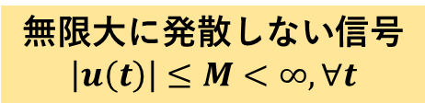
安定性（伝達関数）
ステップ応答などを調べる際，パラメータの選び方によって，発散した．
システムが不安定
＜システムの安定性＞
入出力安定…有界な信号を入力したときに出力も有界になること
(BIBO安定)
Bounded Input, Bounded Output stability
無限大に発散しない信号
$$\left|u\left(t\right)\right|≤M<∞, ∀t$$

Slide 3
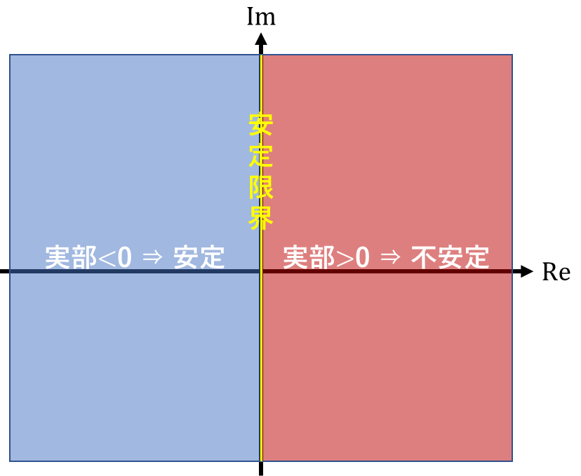

安定性と極
極…伝達関数$P\left(s\right)=∞$となる$s$，すなわち分母多項式の根
＜極の実部が正＞ ＜極の実部が0＞ ＜極の実部が負＞
システムは不安定 システムは安定限界 システムは安定
安定限界：収束も発散もしない(振動)状態
入出力安定（BIBO安定）となる必要十分条件
伝達関数の全ての極の実部が負であること
実部…収束・発散の度合いを表す
虚部…振動の度合いを表す

Slide 4
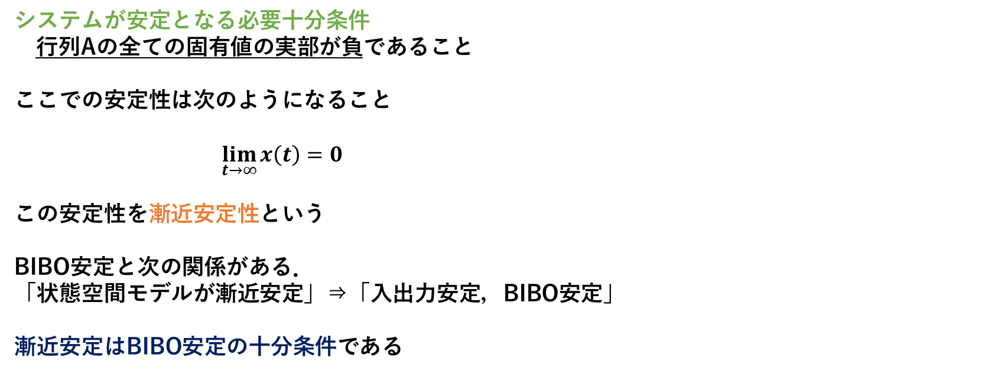
安定性（状態空間モデル）
システムが安定となる必要十分条件
行列Aの全ての固有値の実部が負であること
ここでの安定性は次のようになること
$$\lim_{t→∞}{x\left(t\right)}=0$$
この安定性を漸近安定性という
BIBO安定と次の関係がある．
「状態空間モデルが漸近安定」⇒「入出力安定，BIBO安定」
漸近安定はBIBO安定の十分条件である

